Slide 1
神经网络编码实现中注意点
By zzq

Slide 2
目录
常见模型
参数处理以及特征扩充
模型参数选择及其优化
结果与参数关系分析

Slide 3
经典模型讲解
模型需要借鉴

Slide 4
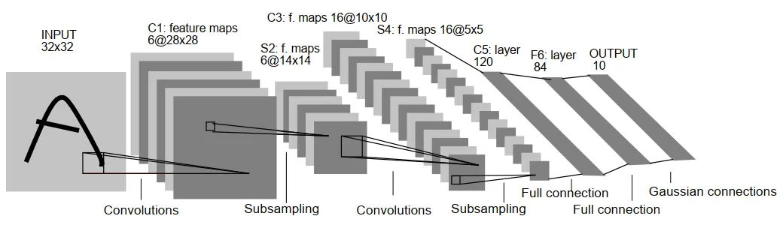
LeNet-5

Slide 5
LeNet-5
缺点：LeNet-5 与现在通用的卷积神经网络在某些细节结构上还是有差异的，例如 LeNet-5 采用的激活函数是 sigmoid，而目前图像一般用 tanh，relu，leakly relu 较多；LeNet-5 池化层处理与现在也不同；多分类最后的输出层一般用 softmax，与 LeNet-5 不太相同。这些差异导致其对复杂问题的处理结果不理想。
优点： LeNet-5在当时已经是非常高效的算法，提供了神经网络解决问题的基本思路，在手写数字检测领域有很好的表现。
启发：多通道卷积的可行性。

Slide 6
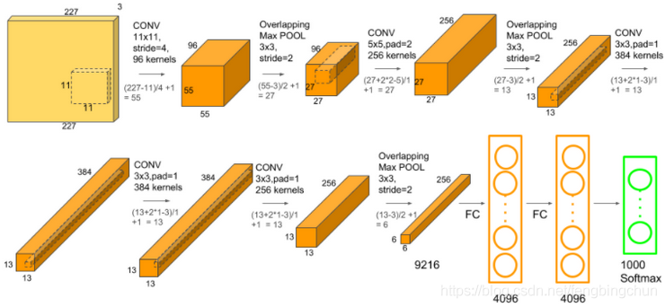
AlexNet
5个卷积层(Convolution、ReLU、LRN、Pooling)+3个全连接层(InnerProduct、ReLU、Dropout)

Slide 7
AlexNet
启发：激活函数使用ReLU；训练时使用Dropout随机忽略一部分神经元；使用重叠最大池化(Overlapping Max Pooling)，让步长比池化核的尺寸小，提升特征丰富性；使用LRN对局部神经元的活动创建竞争机制（被其余方法代替）；数据扩充(Data Augmentation)（下节将会进行讲解）；

Slide 8
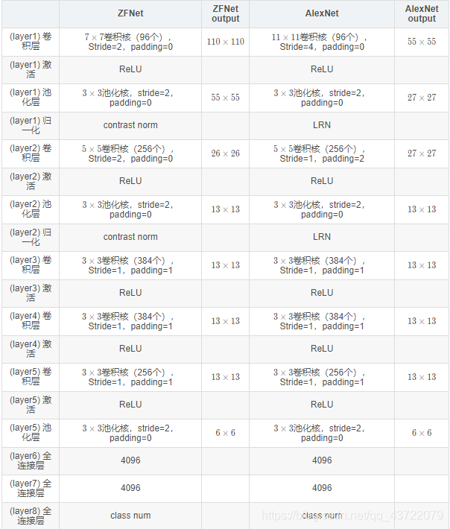
ZFNet

Slide 9
ZFNet
启发：根据可视化结果判断模型的效果，并可以确定一定的优化调参方向。根据遮挡图像的局部对分类结果的影响来探讨对分类任务而言到底哪部分输入信息更重要。（数学建模用不到）

Slide 10
其余模型
VGG-16
Inception网络
ResNet
启发：
VGG-16：增加神经网络深度比增加宽度更加划算。
Inception网络：输入图像并行采集，卷积以及池化时添加1*1卷积核降低厚度。
添加残差层避免过拟合

Slide 11
其余模型
对于常见的预测模型，回归模型等等其内部模型架构的优化可以通过与CNN相似的方法进行优化，如增加层数，添加dropout等，在此不再叙述。

Slide 12
参数处理以及特征扩充
让我们正式开始吧。

Slide 13
AlexNet（卷积神经网络，以AlexNet为例）
缩小区域范围，随机从图像中进行截取，从而扩充有效区域的权重
对图片进行水平移动，对称反转等操作，扩充特征数。
添加光照变换，色彩变换，亮度变换，对比度变换。。。
添加随机噪音
随机覆盖，图像裁剪。。。
减少过拟合，提高可靠性。

Slide 14
数据处理以及特征工程
基本概念
缺失值处理
异常值处理
离散特征编码
日期特征编码
构建新特征
数据分桶
特征扩充/特征交叉
平均数编码，k折目标编码

Slide 15
基本概念
数据特征有限性
数据不完整，产生缺失
匿名变量以及非匿名变量
到底什么特征会更大的决定我们预测的答案？
特征工程！

Slide 16
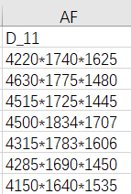
缺失值/异常值处理
获得数据后确认数据维数
统计所有数据中为空的列
对于空位多的数据，其损失值太高，无法提供有效数据，建议舍去
对于空位不多的数据，可以通过中位数，众数，前一个数据的值来填写该行数据的值。
异常数据特殊处理

Slide 17
离散特征编码
原因：数量特征导致其对结果产生一定影响，需要消除其数量特征。
举例：手写数字识别中会对答案进行独热编码。
对某些编号类的特征进行编码，更加合理。
One-hot编码：独热编码

Slide 18
日期特征编码
很简单，将日期化作日期的标准格式，就可以提取其中的年份，月，日，周几等特征信息。
这些信息可以加入到我们的特征中，为预测结果做出贡献。

Slide 19
构建新特征
从现有数据中提取出我们需要的特征，如目前日期与生产日期的差值等信息，从某些东西的三维数据中分开算其中的每一维数据。
总之从现有数据中找到更多的特征。

Slide 20
数据分桶
数据分桶是一种将多个连续值分组为较少数量的“桶”的方法，也就是将连续的多个值分成区间的方法，可以减小数据量。

Slide 21
特征扩充，特征交叉
将匿名特征之间相加，非匿名特征与匿名特征相乘
该操作是使匿名特征的作用最大化
交叉时先分析匿名变量和非匿名变量与price的相关性，然后，我们挑选与price相关性较大的匿名变量和非匿名变量，让它们进行特征交叉，从而得到更复杂的非线性特征。

Slide 22
平均数编码，k折目标编码
和独热编码一样的目的。
不同的特征工程技巧可以从不同角度来丰富特征。当数据中，某些分类变量的不数量不是很多时，独热编码(One Hot encoder)或伪编码(Dummy Encoder)是一种不错的方法。但是，当要数据中分类变量的数量增加时，它可能会失效，因为这种编码方式导致数据集的维度急剧增加。此外，类别编码(Label Encoder)也具有局限性，因为可能导致特征的顺序变得随机，并且，标签编码和目标之间没有相关性。
于是出现了目标编码。

Slide 23
降维（减少工程量）
基本概念
PCA
等距映射
局部线性嵌入

Slide 24
基本概念
维度太大？
我的4060跑不了一点！
一晚上跑不了一组数据的痛谁懂啊家人们
于是就有了——降维！
降低维度，使需要计算的变量变少！

Slide 25
PCA
降维是将高维度的数据保留下最重要的一些特征，去除噪声和不重要的特征，从而实现提升数据处理速度的目的。
在实际的生产和应用中，降维在一定的信息损失范围内，可以节省大量的时间和成本。

Slide 26
PCA
PCA 的核心思想是通过矩阵线性变换，找到特征向量和特征值，利用特征值计算方差贡献度决定采用哪几个主成分。主要思考过程如下：
去除平均值
计算协方差矩阵
计算协方差矩阵的特征值和特征向量
将特征值排序
保留前N个最大的特征值对应的特征向量
将原数据转换到上一步得到的N个特征向量构建的新空间中（即实现降维）

Slide 27
等距映射 局部线性嵌入
以上两项不讲（
我也不会，感兴趣可以自学，一般来说PCA已经够用了
会了的同学可以回来教教我

Slide 28
模型参数选择及其优化
要开始了吗？

Slide 29
模型参数选择优化
基本概念
网络参数
优化参数
正则化参数
其他

Slide 30
基本概念
优化器：随机梯度下降法，Momentum，AdaGrad，RMSProp，Adam
激活函数：relu，sigmoid，softmax
损失函数：binary_crossentropy，categorical_crossentropy，mean_squared_error
模型观测函数：accuracy，mean_absolute_error
。。。其他

Slide 31
网络参数
学习率α
批样本数量（batch size）
Adam算法参数：β 1​ ，β 2​ ，ε
迭代次数epoch

Slide 32
正则化参数
丢弃法比率（dropout）

Slide 33
常见优化策略
照看（babysitting，又叫试错）
网格搜索/穷举搜索（grid search）
随机搜索
微调（fine-turn）
贝叶斯优化

Slide 34
结果与参数结果分析
已经结束啦！

Slide 35
一个非常好用的东西！
SHAP
讲不完了，见参考文献：https://blog.csdn.net/chaishen10000/article/details/128319250
有任何问题欢迎再讨论

Slide 36
结束！
By zzq

